Slide 1
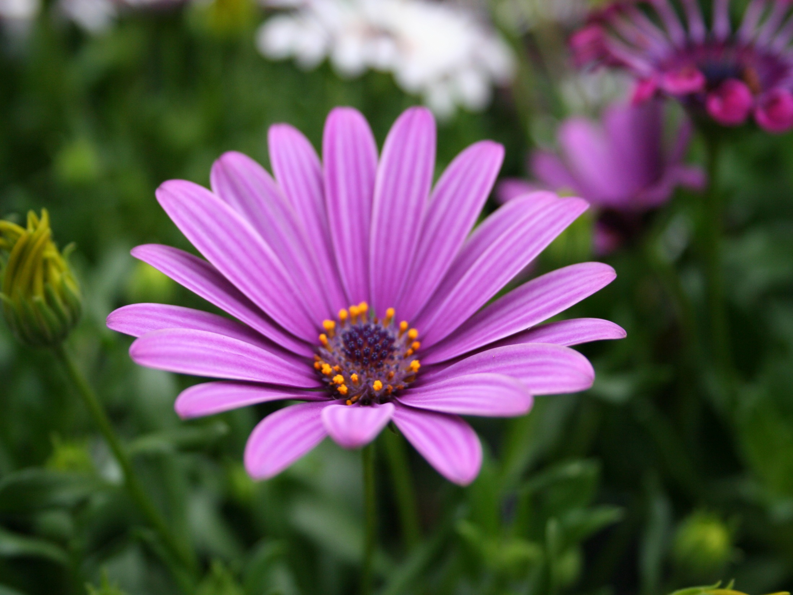
সবাইকে স্বাগতম

Slide 2
শিক্ষক পরিচিতিঃ
মোঃ রফিকুল আলম সরকার
প্রভাষক, রসায়ন বিভাগ
নাগেশ্বরী মহিলা কলেজ
জেলাঃ কুড়িগ্রাম
ID: rafiqulalam.nmc

Slide 3
পাঠ পরিচিতি
শ্রেনিঃ একাদশ
বিষয়ঃ রসায়ন ১ম পত্র
অধ্যায়ঃ প্রথম(ল্যাবরেটরি নিরাপত্তা)
আজকের পাঠঃ ল্যাবরেটরি ড্রেস

Slide 4
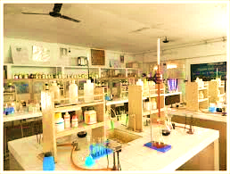
নিচের ছবিটি লক্ষ্য করঃ
প্রশ্নঃ এটি কিসের ছবি?
উত্তরঃ রসায়ন ল্যাবরেটরির ছবি।

Slide 5
শিখন ফল
এই পাঠ শেষে শিক্ষার্থীরা...
১। ল্যাবরেটরিতে কি ধরণের ড্রেস পরিধান করতে হয় তা জানতে পারবে।
২। অ্যাপ্রোন, মাস্ক ও হ্যান্ড গ্লাভস এর ব্যবহারের প্রয়োজনীয়তা বর্ণনা করতে পারবে।
৩। নিরাপদ চশমা কেন ব্যবহার করতে হয় তা বলতে পারবে।

Slide 6
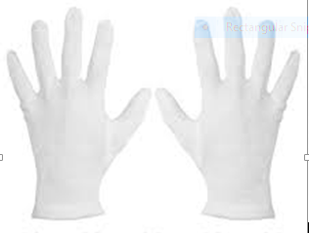
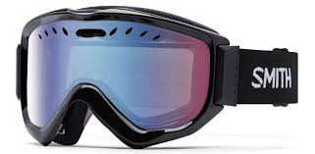
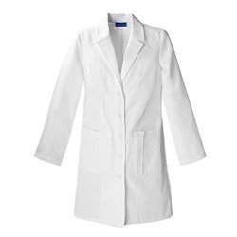
নিচের ছবিগুলো লক্ষ্য করঃ
নিরাপদ চশমা
হ্যান্ড গ্লাভস
অ্যাপ্রোন

Slide 7
ল্যবরেটরিতে যা খেয়াল রাখতে হবে
১। বিকারকের ঢাকনা খুলে ব্যবহারের পর তা বন্দ করতে হবে।
২। কোনো কিছু ভাঙ্গলে তা নির্ধারিত স্থানে সরিয়ে রাখতে হবে।
৩। যেকোনো জিনিষ ব্যবহারের পর তা নির্ধারিত স্থানে রাখতে হবে।
৪। যে কোন কাজ সুশৃংখলা বজায় রেখে সর্তকতার সহিত করতে হবে।
৫। ল্যাব্রেটরির পরিচ্ছন্নতা বজায় রাখতে হবে।
৬। কাজ শেষ হলে সবকিছু গুছিয়ে পরিচ্ছন্ন হয়ে ল্যাব্রেটরি ত্যাগ করতে হবে।

Slide 8
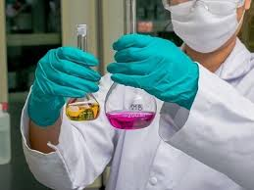
ল্যাবরেটরির পোশাক
১। পরিধেয় পোশাক সুতির হতে হবে।
২। পোশাক দ্বারা পুরো শরীর আবৃত রাখতে হবে।
৩। ছাত্রীদের ক্ষেত্রে চুল খোপা করে বা ঝুটী করে রাখতে হবে।
৪। সুতির অ্যাপ্রোন পরিধান করে ল্যাবরেটরিতে ঠুকতে করতে হবে।

Slide 9
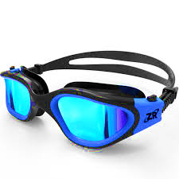
ল্যাবরেটরিতে চশমার ব্যবহার
১। ক্ষতিকারক গ্যাস থেকে চোখকে রক্ষা করে।
২। তরল পদার্থের Bumping থেকে চোখতে রক্ষা করে।

Slide 10
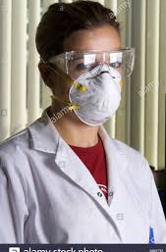
ল্যাবরেটরিতে মাস্কের ব্যবহার
১। ল্যাবরেটরিতে বিভিন্ন প্রকার গ্যাস যেমন – CO, HCN, Cl_{2,} H₂S উৎপন্ন হয়। এগুলো থেকে রক্ষা পাওয়ার জন্য মাস্ক ব্যবহার করা হয়।

Slide 11
ল্যাবরেটরিতে হ্যান্ড গ্লাভসের ব্যবহার
যেসব রাসায়নিক পদার্থ ত্বকের ক্ষতি সেগুলোর হাত থেকে রক্ষার রক্ষা পাওয়ার জন্য হ্যান্ড গ্লাভস ব্যবহার করা হয়।
আর্সেনিক, সিলভার, লেড, মারকারী, সায়ানাইড লবণ এধরণের ক্ষতিকারক লবণ।
জিটেক্স গ্লাভস ল্যাব্রেটরির জন্য বেশ উপযোগী গ্লাভস।

Slide 12
একক কাজ
ল্যাবরেটরিতে কেন অ্যাপ্রোন পরিধান করতে হয়?

Slide 13
দলীয় কাজ
ল্যাবরেটরিতে কোন কাজগুলো করা উচিৎ নয় বলে তুমি মনে কর তা ব্যাখ্যা কর।

Slide 14
মুল্যায়ন
১। ল্যাবরেটরিতে মাস্ক পরতে হয় কেন?
২। নিরাপদ চশমা না পরলে কি ধরণের ক্ষতি হতে পারে?
৩। অ্যাপ্রোন কোন ধরণের কাপরের হতে হয়?

Slide 15
বাড়ীর কাজ
ল্যাবরেটরিতে প্রবেশের আগে ও পরে কি কি সতর্কতা গ্রহন ও কাজ অনুসরণ করতে হয় তা লিখে নিয়ে আসবে।

Slide 16
ধন্যবাদ

